Slide 1
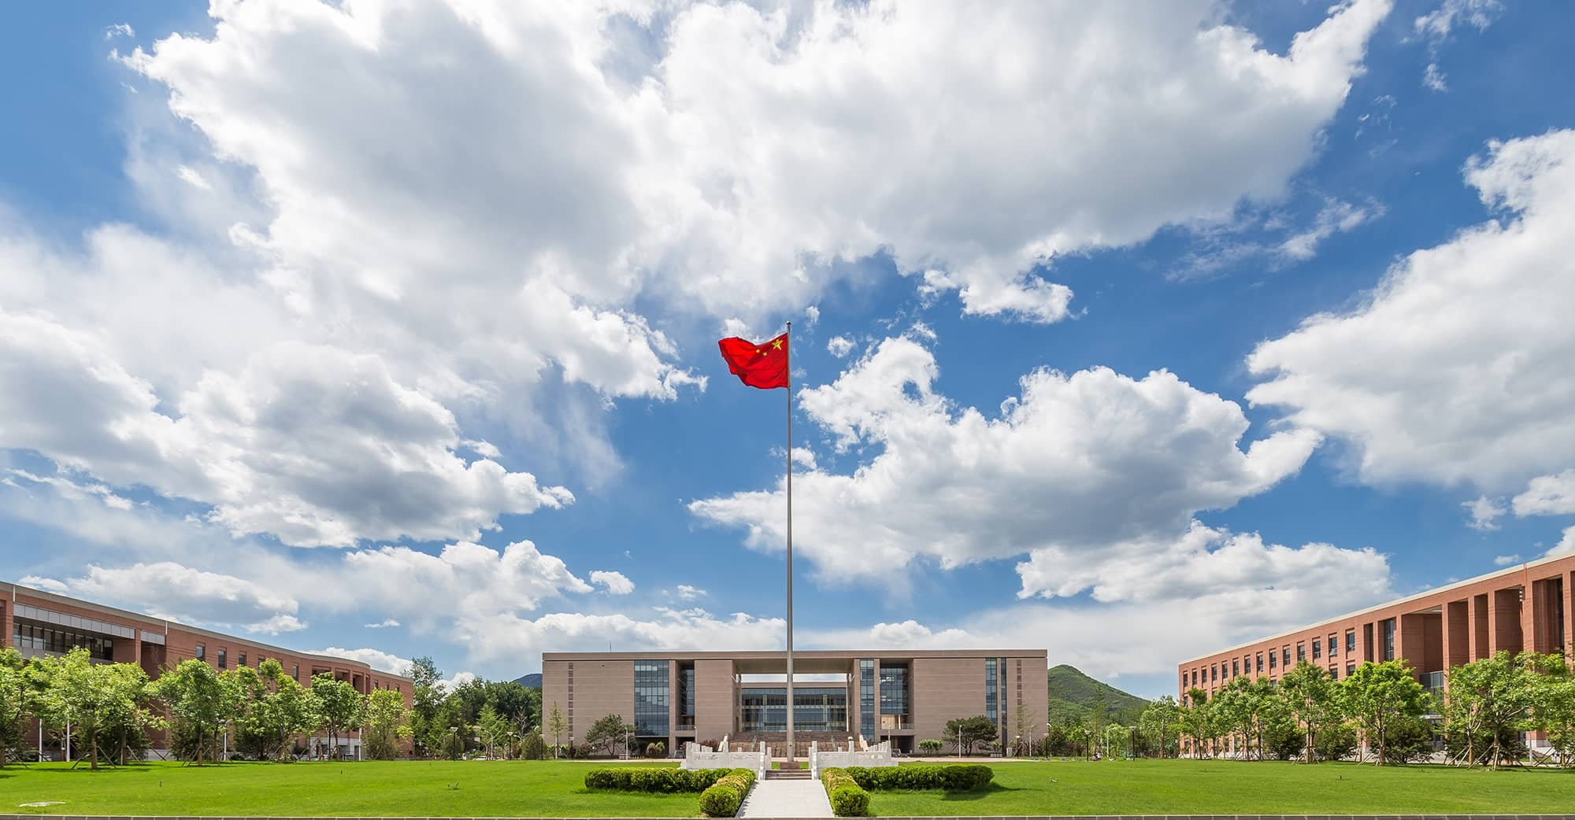

同 行 评 议
小组成员：
陈兰双、毕文东 、陈海洋、步格格 、陈帅华、 陈锦生、陈 烁 、查思贤、陈秋伊、 陈 坦、常定坤、陈立辉、 安 超、刘梦园
Notes:
照片为学生拍摄的礼堂

Slide 2
小组分工
同
行
评
议
01
概念：陈兰双 毕文东
02
种类 陈海洋 步格格
03
优点 陈帅华 陈锦生 陈烁
04
弊端 查思贤 陈秋伊 陈坦 常定坤
05
建议 陈立辉 安超 刘梦园

Slide 3

1
同行评议的概念
2
同行评议的种类
3
同行评议的优点
4
同行评议的弊端
5
关于对同行评议的建议
目录
Contents
Notes:
图片可以替换

Slide 4

01
同行评议的概念
◎广义概念 ◎狭义概念
◎评审流程 ◎发展起源
主讲人：
组 员：
陈兰双
陈兰双、毕文东

Slide 5
同行评议的概念
在科学界，同行评议是指利用若干同行(即有资格的人)的知识和智慧，按照一定的评议准则，对科学问题或科学成果的潜在价值或现有价值进行评价，对解决科学问题所使用方法的科学性及可行性给出判断的过程，是科学界对科研项目进行评审和对科研成果进行评估的一种基本方法，也是科学基金项目评审过程科学化和民主化的一个重要环节。

Slide 6
同行评议的概念
从广义上说，同行评议是指，某一或若干领域的一些专家共同对涉及上述领域的一项知识产品进行评价的活动。所谓知识产品，指的是人们在进行知识活动中所获得的精神产品（如论文、论著、新工艺）和物质产品（如新产品、新材料）。
文章发表以后由专门组成的审议小组 (Journal Clubs) 对文章发表后的交流和应用效果进行评议；对投稿阶段的评审意见进行探讨（医学科学类期刊尤为普遍）。
近年来新兴的免费期刊开创的公开评议或有些论文网站采纳的自荐评议。

Slide 7
同行评议的概念
从狭义上来说，同行评议就是作者投稿以后，由刊物主编或纳稿编辑邀请具有专业知识或造诣的学者，评议论文的学术和文字质量，提出意见和判定，主编按评议的结果决定是否适合在本刊发表。
学术期刊的审稿过程一般包括编辑初审、同行评审和主编终审等环节。其中同行评审是最关键重要的环节。

Slide 8
同行评审的流程
科研工作者总结研究工作并完成论文撰写
论文被提交至某期刊
期刊编辑初审论文
期刊编辑将论文分配给领域专家进行同行评审
论文在期刊上发表
修改
接受
拒绝
作者根据反馈意见修改论文并提交修改后的论文
编辑根据同行审阅人的意见作出决策
同行评审人员返回对论文的评价结果和建议

Slide 9
同行评议的起源
同行评议作为评价事物的一种方法，最早始于15世纪欧洲专利申请的查新。而论文评审的同行评议最开始的雏形可以追溯到17世纪中叶，英国皇家学会刊物 (The Philosophical Transactions of the Royal Society, 简称为Phil. Trans. ) 的创刊时期。
20世纪50年代初，美国国家科学基金会（NSF）采用同行评议评审科研项目，以决定是否予以资助，首开同行评议在科研管理中的应用的先河。当前，同行评议主要用于如下几个方面：评审科研项目申请、评审科学出版物、科研成果的鉴定与评奖、评定学位与职称和评估科研机构的运作等。
从狭义上来说，同行评议就是作者投稿以后，由刊物主编或纳稿编辑邀请具有专业知识或造诣的学者，评议论文的学术和文字质量，提出意见和判定，主编按评议的结果决定是否适合在本刊发表。
学术期刊的审稿过程一般包括编辑初审、同行评审和主编终审等环节。其中同行评审是最关键重要的环节。

Slide 10
02
同行评审的类型、用途
主讲人：
组 员：
陈海洋
陈海洋、步格格

Slide 11
同行评审用途
预期性用途：
在学术出版上
在基金申请评议上
反省式用途：
评议程序或体制，以评定它们是否取得了预期的成效
用于教员任期和晋升决议
被越来越多地用于在政策背景上，对解决问题、鉴定方案或确保决策无误的科学研究持续地进行评议

Slide 12
同行评审类型
出版前的同行评议
基金同行评议
对规划的同行评议
聘任与提职

Slide 13
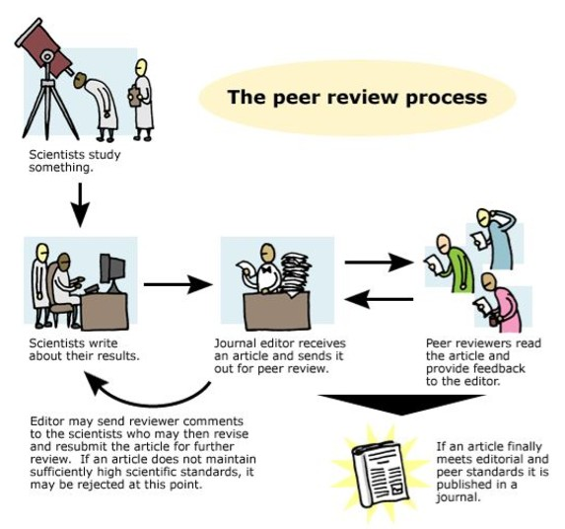
出版前的同行评审类型
同行评议不等于要重复原过程，并确定研究的合法性
每一种杂志都有自己独特的关于出版前的同行评议体系，但大多数杂志都不约而同地采用如图程序：

Slide 14
出版前的同行评审类型
(一) 盲审与开放同行评议
意义：
避免可能存在的利益冲突问题，即通过遮盖评议人或被评议人的身份信息，仅就评议内容进行“客观”评议。
分类：
单盲评议(single-blind peer review)
双盲评议(double-blind peer review)
公开评审(public peer review)

Slide 15
出版前的同行评审类型
(二) 以评审人员分
内部同行评议
外部同行评议
(三) 以评审交流方式分
通讯同行评议
现场同行评议

Slide 16
基金同行评议
在理论上，基金申请同行评议只是种简单程序：研究项目申报书由研究项目申请人的同行进行评议，以便决定申报项目是否值得资助。
评议者之间必须避免利益冲突
评议者还必须避免从他们评阅的申报书中剽窃观点

Slide 17
对规划的同行评议
同行评议程序还被用于指导对规划的省察或事后分析：
内部的(由机构成员自查)
外在的(由从机构外聘请的评议者开展)。
这样的评议可以根据某些特殊情况而临时进行，或者定期进行
通常，高等学校或科研部门会采取这种评议形式

Slide 18
聘任与提职
同行评议还可以在个体层面开展，例如，在一个学院或大学里就聘任与提职进行学术评议。在西方国家，对实质上多步骤的聘任与提职进行评议是常有之事。
个人可能首先受到他本系同行的评议，然后受到学院同行的评议，继而受到包括院长、教务长和校长在内的管理层的评议。评议开始前，个人要将成果详细汇总填表，并得到本研究领域其他学者的推荐信。

Slide 19
参考文献
[1] 罗伯特·弗洛德曼 Robert Frodeman 等. 同行评议、研究诚信与科学治理[M]. 人民出版社, 2012.
[2] 李泽彧等. 学术守门人探论[M]. 科学出版社, 2018.

Slide 20
03
同行评审的优点
主讲人：
组 员：
陈帅华
陈锦生、陈烁

Slide 21
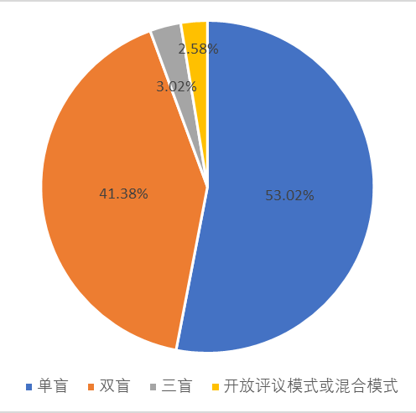
同行评审的优点
根据胡克兴等人的研究，有如下调查结果^{[1]}：
图1.同行评审方式占比

Slide 22
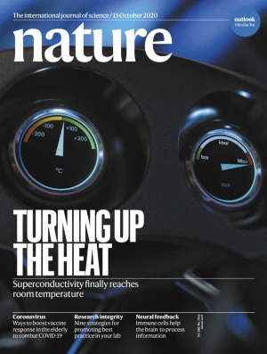
同行评审的优点
McGillivray B等人对2015年到2017年《Nature》及其旗下子刊发表的12万8454篇文章进行了同行评审研究^{[2]}
单盲审稿 93742篇，占73%
双盲审稿 12631篇，约占10%

Slide 23
同行评审的优点
维持科学交流和传播水准
维持和提高科技工作的质量和进步
对提高学术期刊的整体发展水平大有裨益
很大程度上保证了对科技劳动结果的价值确认、分配稀资源等方面的相对公正性和客观性。

Slide 24
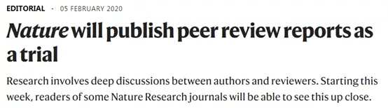
同行评审的优点
开放同行评审出现于20世纪末，其主要特点是公开，如公开审稿人的评审意见。

Slide 25
同行评审的优点
提升论文质量，减少学术不端行为
有效避免审稿人的责任滥用及问责问题
创造学术对话，促进知识交流
激发高质量、有建设性的审稿意见
提升同行评议的系统研究

Slide 26
参考文献
[1]胡克兴,刘徽,卢珊,李响,孟凡霞,韩丽,盛怡瑾.开放科学环境中的科技期刊同行评议研究[J].编辑学报,2019,31(06):610-613.
[2]McGillivray B, De Ranieri E. Uptake and outcome of manuscripts in Nature journals by review model and author characteristics[J]. Research Integrity and Peer Review, 2018, 3(1):5.
[3]刘丽萍,刘春丽.开放同行评议利弊分析与建议[J].中国科技期刊研究,2017,28(05):389-395.
https://zhuanlan.zhihu.com/p/45018686

Slide 27
04
同行评议的弊端
◎缺乏经济性 ◎缺乏合适的审稿人
◎降低学术交流效率 ◎对创新的鼓励不足
主讲人：
组 员：
查思贤
查思贤、陈秋伊、陈坦、常定坤

Slide 28
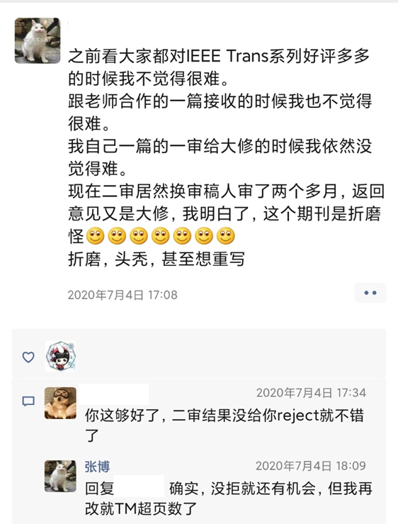
缺乏经济性
来自师兄的真实案例：
一审：大修
二审：换审稿人→审稿两个月→大修
……
X审：发表

Slide 29
缺乏经济性
accept
Minor revision
Reject
Ⅰ5756
Ⅱ 693
1,000,000+
N review

Slide 30


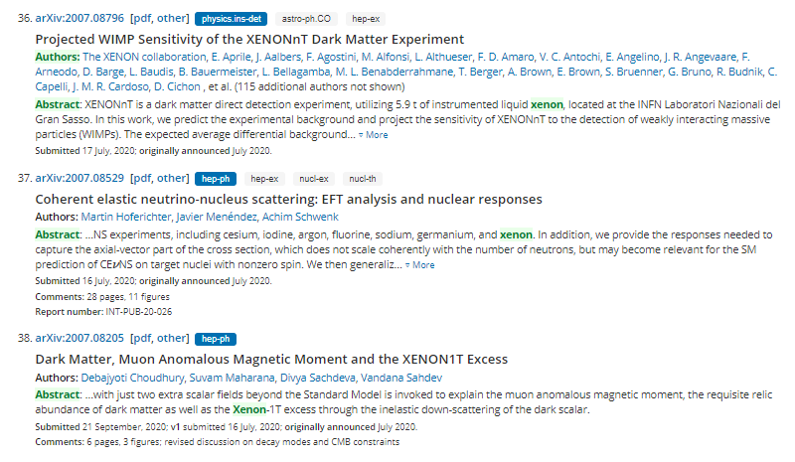
降低学术交流效率
XENONnT的异常信号：重大事件，文章井喷
一审：大修
二审：审稿两个月
……
X审：发表

Slide 31
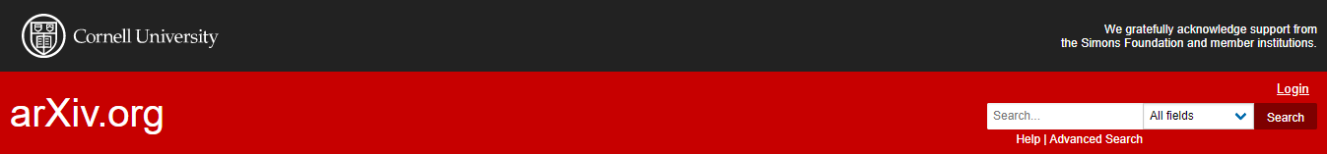
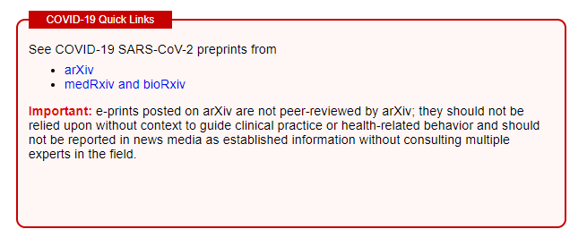
降低学术交流效率
arXiv is a free distribution service and an open-access archive for 1,778,379 scholarly articles in the fields of physics, mathematics, computer science, quantitative biology, quantitative finance, statistics, electrical engineering and systems science, and economics.
Materials on this site are not peer-reviewed by arXiv.

Slide 32
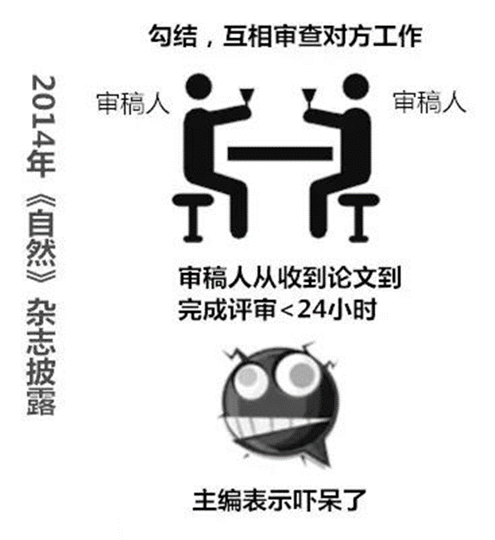

缺乏合适的审稿人
一篇文献，你需要看多长时间？

Slide 33
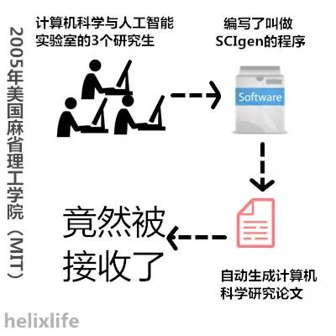
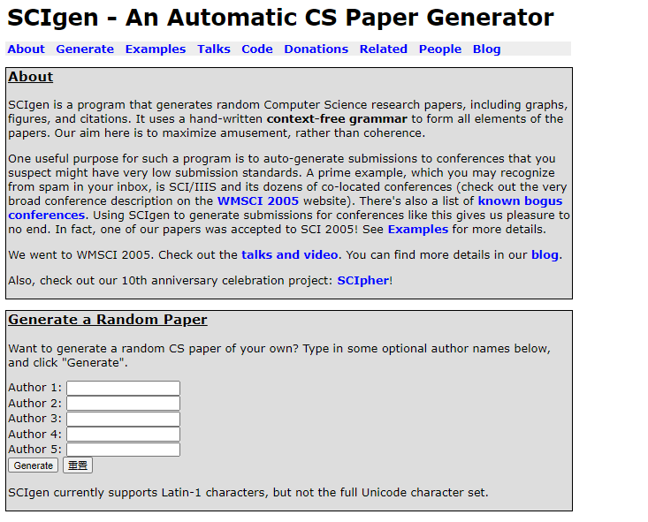
缺乏合适的审稿人
同行评议怎么了？

Slide 34

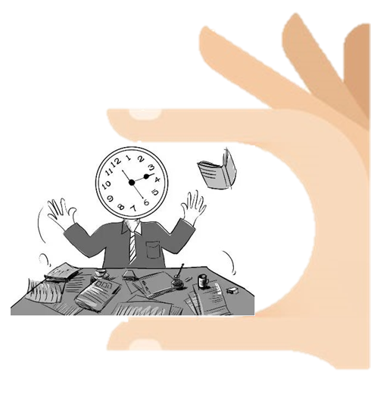
缺乏合适的审稿人
收益：期刊支付的酬劳和审稿人的名声
付出：大量的时间精力

Slide 35
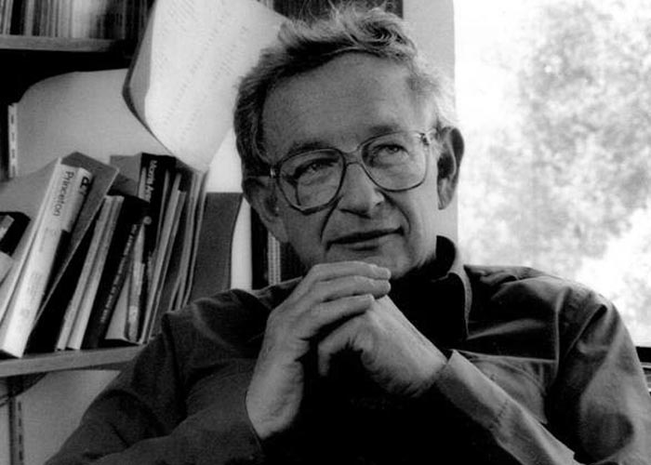

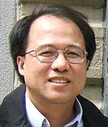
对创新的鼓励不足
The condensed matter physics：more is different
The theory of everything: the string theory, the big bang
万物起源量子比特，弦网凝聚万物生

Slide 36
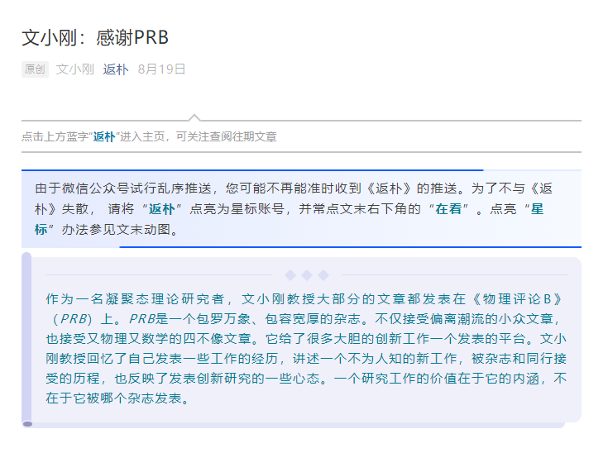
对创新的鼓励不足
1991年 美国麻省理工学院任教
先后担任助理教授、副教授、教授
2002年 当选美国物理学会会士
2017年 获凝聚态物理最高奖项-巴克利奖
2018年 当选美国科学院院士
2018年8月8日 获狄拉克奖章
给了很多大胆的创新工作一个发表的平台

Slide 37
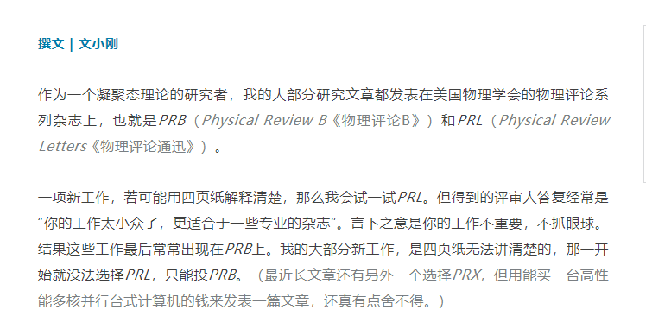
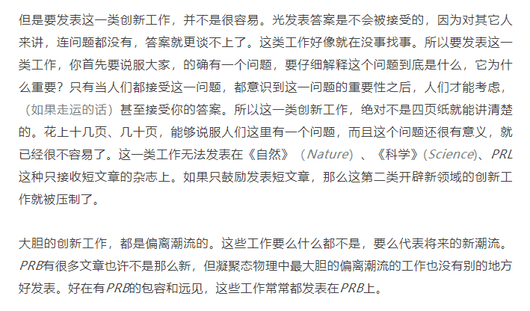
对创新的鼓励不足
评审人答复：你的工作不重要，不抓眼球

Slide 38
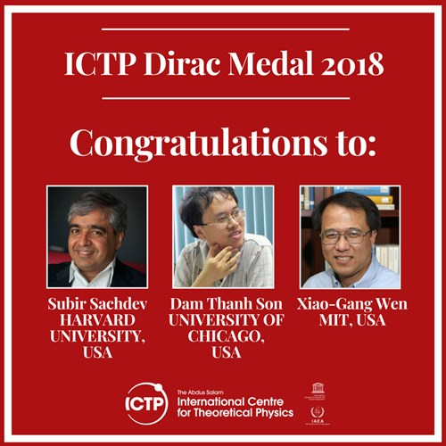
对创新的鼓励不足
Xiao-Gang Wen, born in Beijing, China, has pioneered the concept of topological order as a new principle to understand gapped quantum systems.
He found that states with topological order contain non-trivial boundary excitations, and he developed chiral Luttinger theory for the boundary states of quantum Hall systems.
He realized that quantum Hall states fall outside of the usual Landau paradigm for characterizing phases of matter, and he showed how to classify them.
He unveiled deep connections between topological order and entanglement. More recently, he has developed the concept of symmetry protected topological phases.
These ideas have close connections to anomalies in quantum field theory.

Slide 39
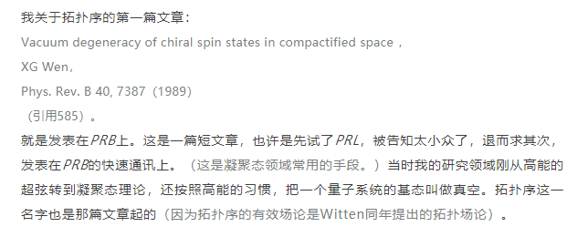
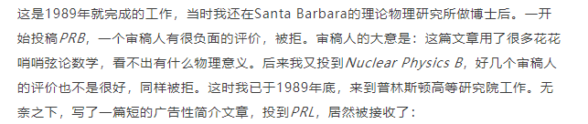
对创新的鼓励不足
审稿人：这篇文章用了很多花花哨哨弦论数学
看不出有什么物理意义。

Slide 40
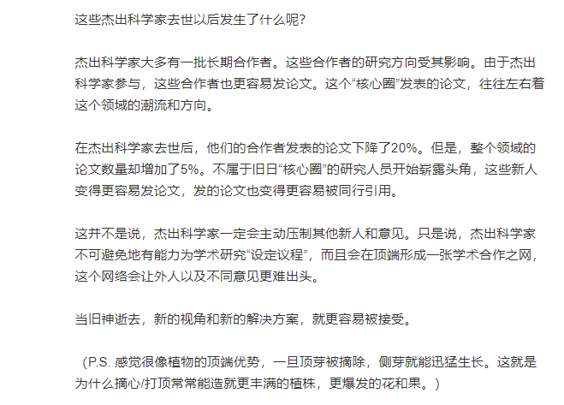
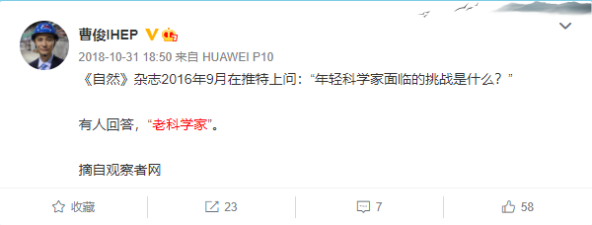
对创新的鼓励不足
新的科学理论鲜少通过说服其反对者而获胜
更常发生的情形是反对者们终于死去，而熟悉新理论的年轻一代们成长了起来

Slide 41
04
关于对同行评议的建议
制作人：安超、刘梦圆、陈立辉

Slide 42
建立审稿人专家库
编辑部应利用多种渠道全面收集评审专家信息，并及时完善和更新，动态管理评审专家库，按照研究方向进行分类，根据专家学术水平及同行评议经验进行分级，以便在论文送审时，能准确、快速地找到专业对口的专家，获得参考价值较高的评审意见。
对于作者推荐的审稿人，编辑要认真核实、跟踪审稿人身份与评审内容，防止评审造假。

Slide 43
制定完善的审稿人激励制度
建立一定的奖惩制度，对同行评议工作给予一定的鼓励与肯定，主动加强联络沟通。
例如《International Journal of Digital Earth》每卷的最后将发布全年审稿专家名单，并为每位专家发送电子版的评审证书，表示对他们辛勤付出的尊重与认可。

Slide 44
提供同行评议指南，定期组织审稿人培训与考核
同行评议指南对期刊的刊载范围、审稿标准、审稿各阶段应注意的问题、伦理审查、保密规则和审稿报告撰写均有详细的规定，可以引导专家提供高质量的评审报告^{[2]}。
对同行审稿人进行培训与考核是促进同行评审工作的重要内容，也是影响评审质量的关键内容。
例如Publons期刊，通过线上模拟评审工作，让新审稿人学习评审工作的核心和技巧，最后对审稿人进行考核，通过者将获得一个毕业证书，这个证书可作为审稿人资历的象征。

Slide 45
转变单盲同行评议模式，鼓励开放式同行评议
审稿人可以按照意愿选择开放程度，以此来匹配出版机构对审稿人的评审质量、评审动机、评审可信性等逐渐提高的要求，并解决由于审稿人忙于自身科研工作等，导致审稿人对评审工作的接受率下降的问题。

Slide 46
同行评议技术与平台要与时俱进
同行评议流程的变革离不开信息技术的开发与应用。评议平台的建立是实施同行评议的前提，期刊社应当根据自身特点开发自己的平台。
此外，人工智能技术也在科学出版中得到应用，未来的人工智能也可以用来识别新的同行审稿人、实时监测学术不端现象，智能识别论文质量并正确判断退稿或者录用，从而实现全自动的发布过程。

Slide 47
参考文献
[1] 金丽群,张蕾.同行评审专家库动态管理及有效方法探讨[J].编辑学报,2018,30(3).
[2] 关琳琳,王长林,刘珍.英文学术期刊国际化同行评审的实践与思考———以《International Journal of Digital Earth》为例[J].编辑学报,2018,30(6).
[3] 刘丽萍,刘春丽.Publons管理模式对我国同行评审制度的启示[J].中国期刊研究,2018,29(7).

Slide 48




